Slide 1

  Chào mừng các em đến với tiết Toán

Slide 2




Khởi động

Slide 3




MẢNH GHÉP

Slide 4



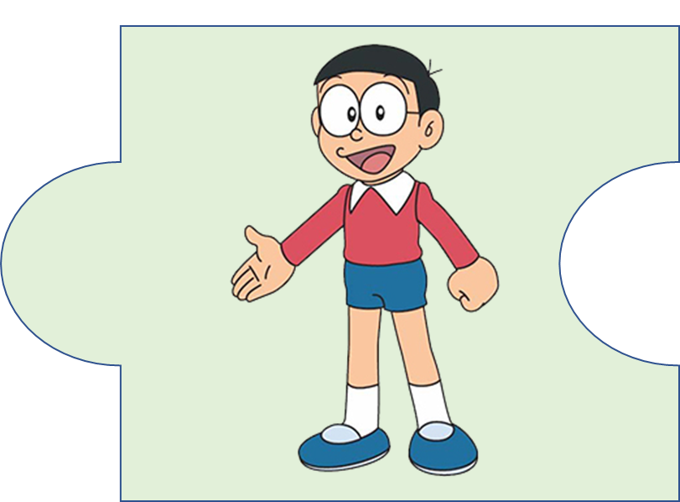



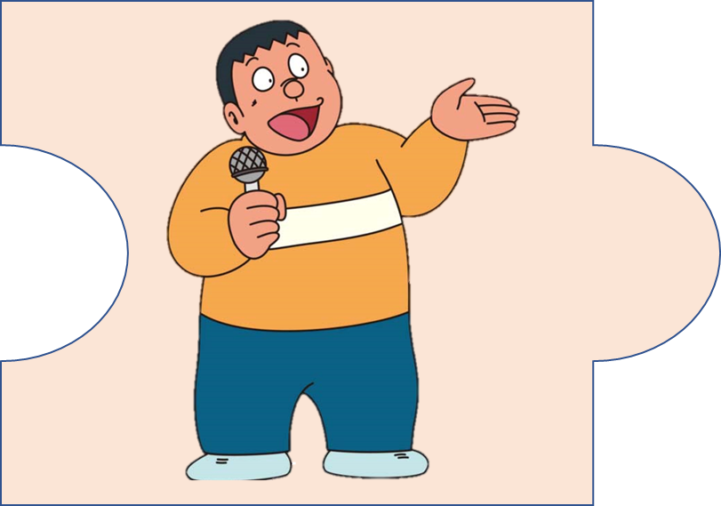

Slide 5

Câu hỏi: Kết quả của phép tính 7 + 5 là
  12

Slide 6

Câu hỏi: Việt có 12 que tính, Mai cho Việt thêm 7 que tính. Hỏi Việt có tất cả bao nhiêu que tính?
  19 que tính

Slide 7
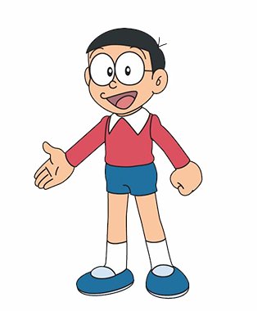
Câu hỏi: Năm nay Hoàng 9 tuổi. Hoàng nhiều hơn Nam 2 tuổi. Hỏi năm nay Nam mấy tuổi?
  7 tuổi

Slide 8
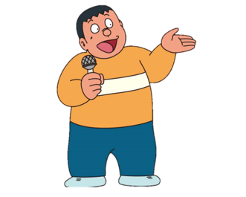
Câu hỏi: Trong các phép tính sau đây: 9 + 3, 8 + 5, 6 + 5 . Phép tính nào có kết quả lớn nhất?
  8 + 5

Slide 9

Câu hỏi: Tính hiệu khi biết số bị trừ là 9, số trừ là 6.
  9 – 6 = 3

Slide 10

Câu hỏi: Tóm tắt:
Việt : 12 que tính
Mai : 7 que tính
Có tất cả : ..... que tính?
  19 que tính

Slide 11
Luyện tập

Slide 12


Slide 13

1
Giải bài toán theo tóm tắt sau:
Tóm tắt
Có : 9 thuyền
Thêm : 4 thuyền
Có tất cả: … thuyền?
Bài giải
Số
thuyền
Có tất cả số thuyền là:
thuyền
có tất cả là:
…………………
………………..

Slide 14
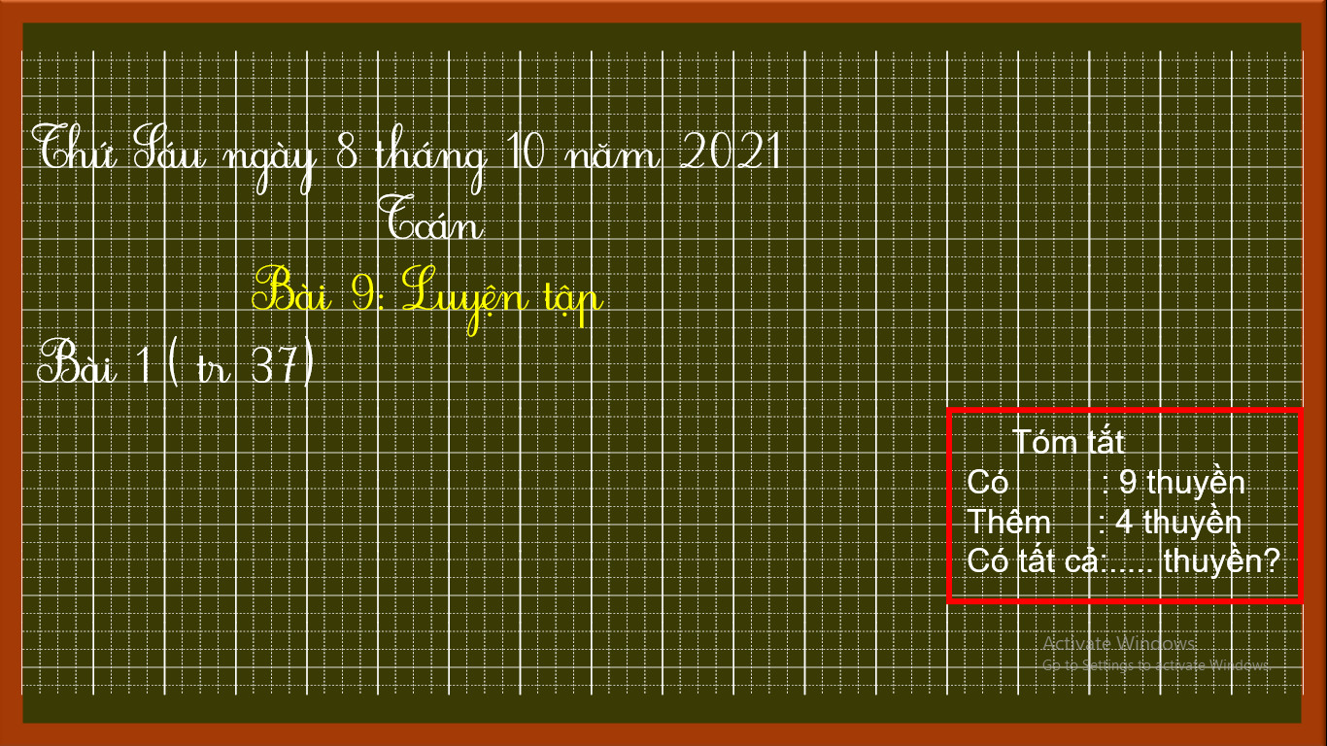

Slide 15
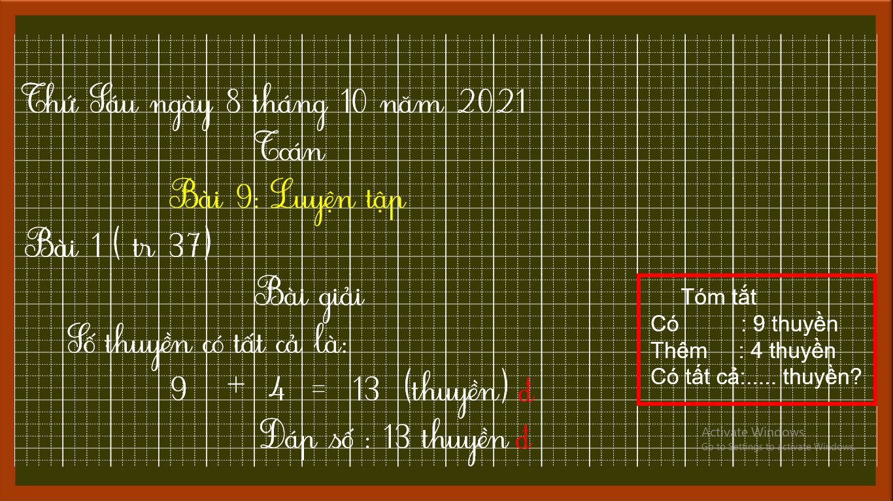

Slide 16

2
Trên xe có 14 bạn, đến điểm dừng có 3 bạn xuống xe. Hỏi lúc đó trên xe còn lại bao nhiêu bạn?
số
là:
Bài giải
Tóm tắt
Số
số bạn
Lúc đó trên xe còn lại số bạn là:
bạn
còn lại trên xe là:
Số bạn còn lại là:
Có : 14 bạn
……………………
Bớt : 3 bạn
Còn lại: … bạn?
……………….

Slide 18
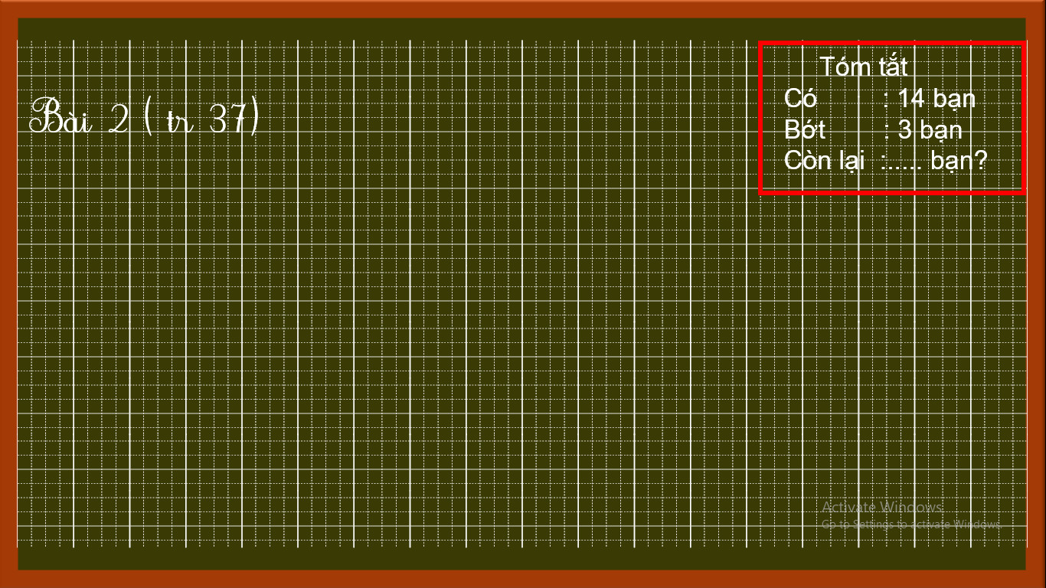

Slide 19
